Slide 1

1
INICIO
Cráteres Espaciales
Preguntas Activadoras
Imagina un cráter ¿De qué forma es? ¿Por qué crees que tiene esa forma? ¿Cómo se produce un cráter? ¿Por qué la Luna tiene más cráteres que la Tierra?

Slide 2
ACTIVIDAD
¿Qué sabemos?
¿Qué nos preguntamos?
Análisis
En parejas intenten responder las preguntas del reverso de esta tarjeta. Anoten todos los conceptos que aparezcan, lo que saben y las nuevas preguntas que surjan.
Síntesis
Compartan sus anotaciones con las otras parejas de su mesa, y en conjunto definan qué creen saber y qué preguntas se hacen.

Slide 3
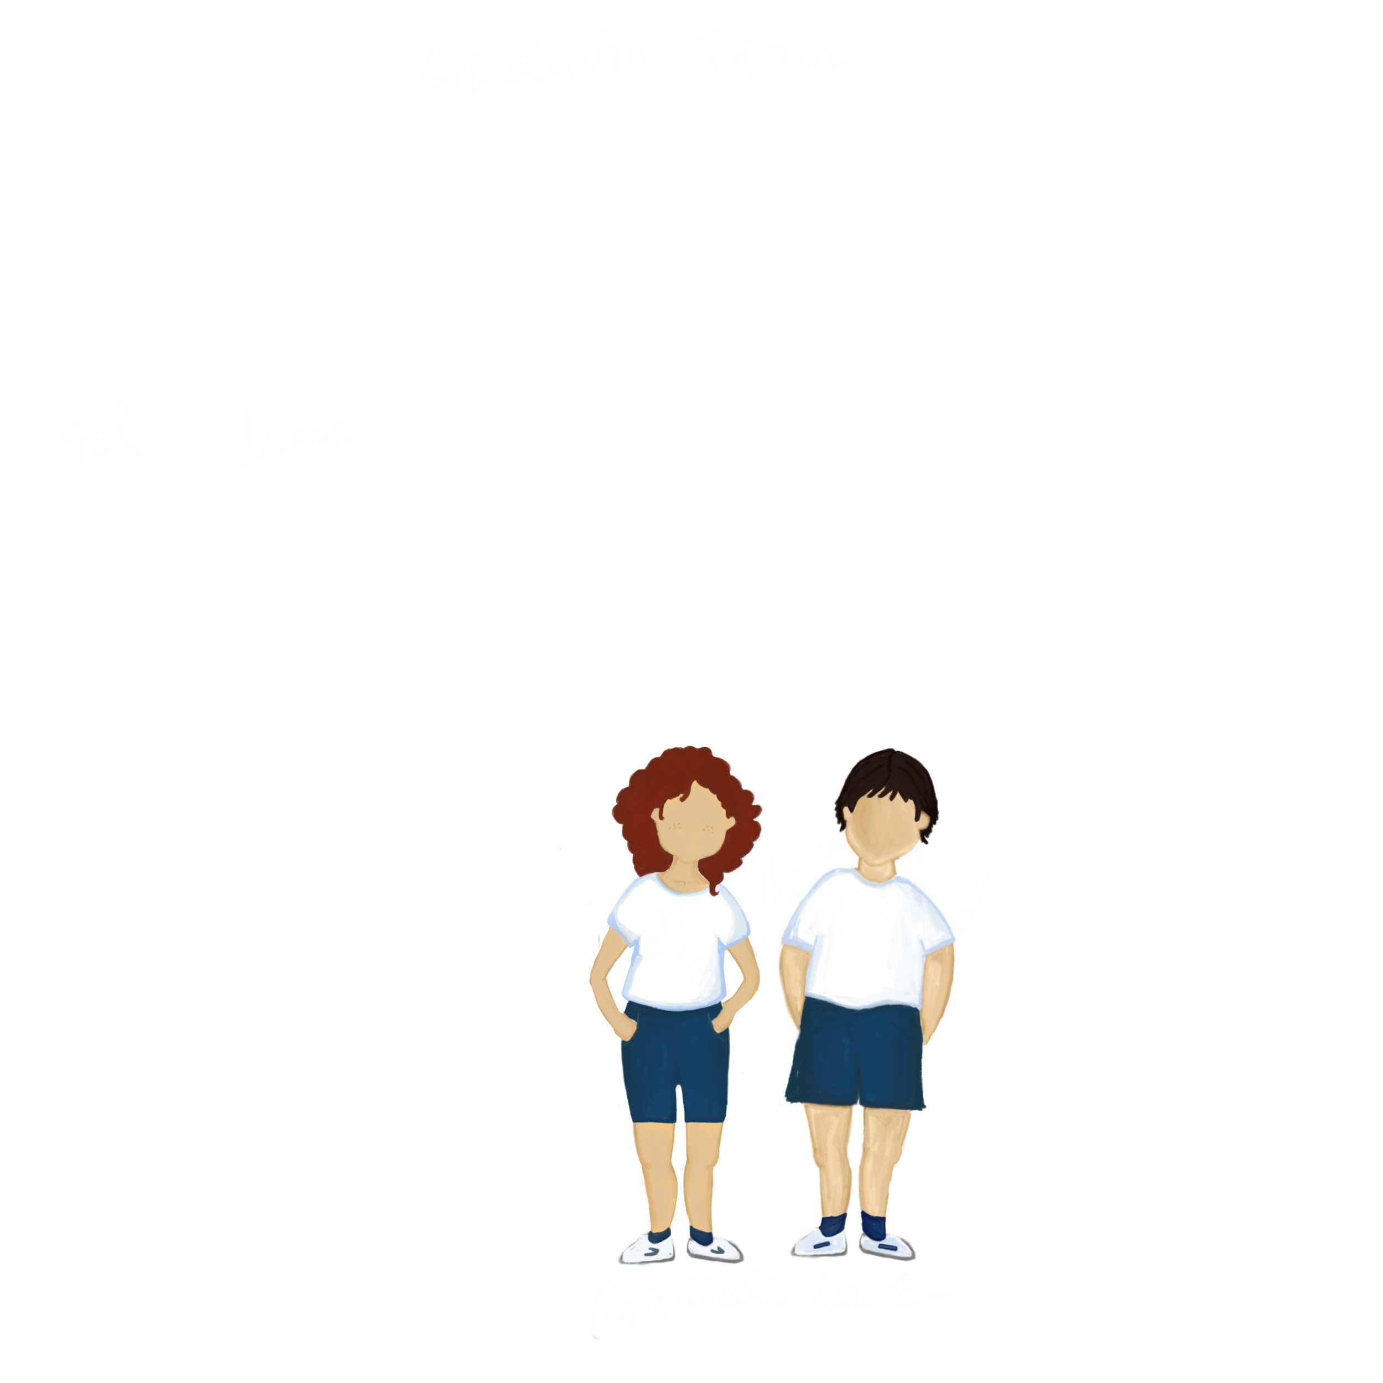
2
DESARROLLO
Arena Cinética:
1 taza harina
1 y 1/2 taza de maicena
⅓ taza de aceite
En un recipiente revuelve la harina y la maicena. Añade aceite poco a poco. Amasa con tus manos para que sea más sencillo.
Materiales
Arena Cinética
Esferas de distintos tamaños
Huincha de medir
Cronómetro y balanza

Slide 4
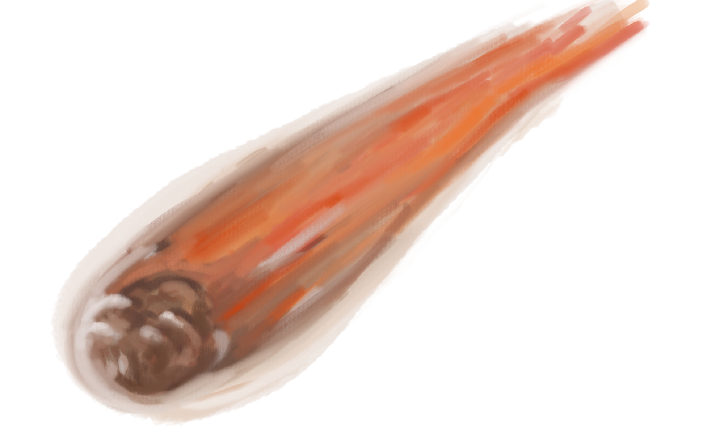
ACTIVIDAD
… y Acción!
Tipo de esfera
Registro del efecto
Cada grupo tendrá su arena cinética, las esferas e instrumentos de medición.
Comenzarán planteando una hipótesis sobre lo que esperan suceda en las pruebas de lanzar las esferas hacia la arena. Cada grupo debe planificar al menos 5 pruebas con distintas variables de masa del proyectil, velocidad y/o distancia.
En la tabla, el registrador/a, anotará resultados observados por cada prueba y las preguntas y comentarios que surjan durante el ejercicio.

Slide 5
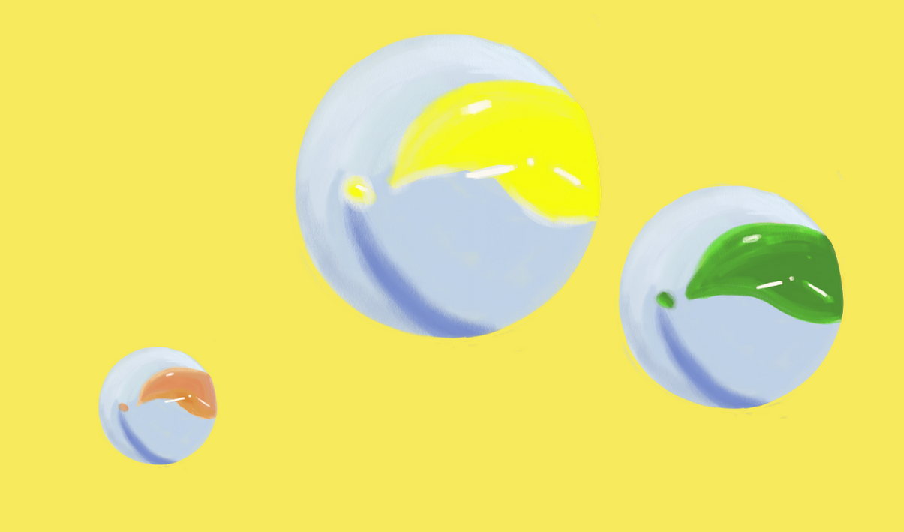
|
3
CIERRE
Los y las científicas siempre tienen preguntas, eso los lleva a seguir explorando
Cráteres Espaciales
Para seguir explorando
¿Cuál es el cráter más cercano?
¿Qué se puede aprender de un cráter de impacto?

Slide 6
ACTIVIDAD
Análisis
Cada uno debe revisar lo realizado al inicio con las preguntas de la tarjeta 1.
¿Aprendiste algo nuevo? ¿Lo que creías estaba bien? ¿Tienes nuevas preguntas?
Evaluación
Cada uno deberá representar a través de un texto, dibujo o cómic, cómo se produce un cráter de impacto sobre la Tierra en 3 etapas. Con la rúbrica entregada evalúa el trabajo de un compañero/a con esos criterios.

